Slide 1
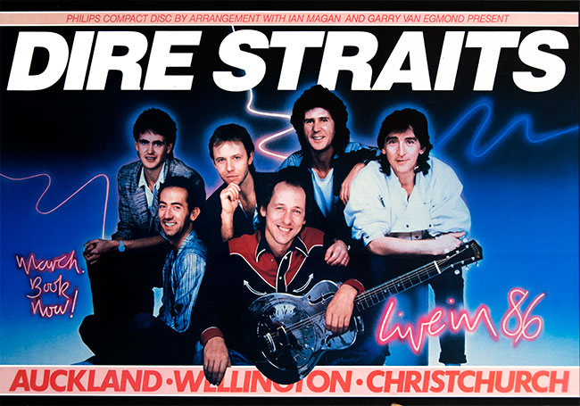







Slide 2
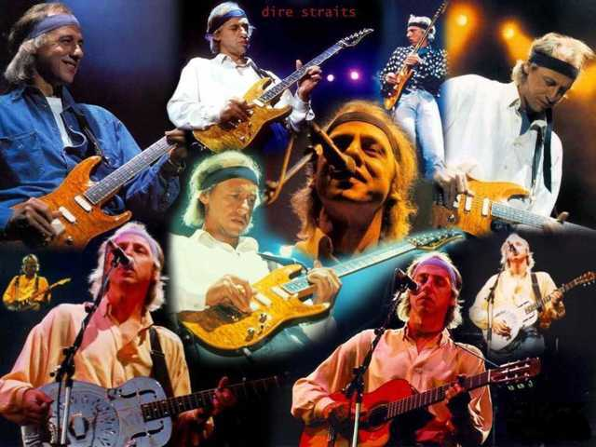

Slide 3
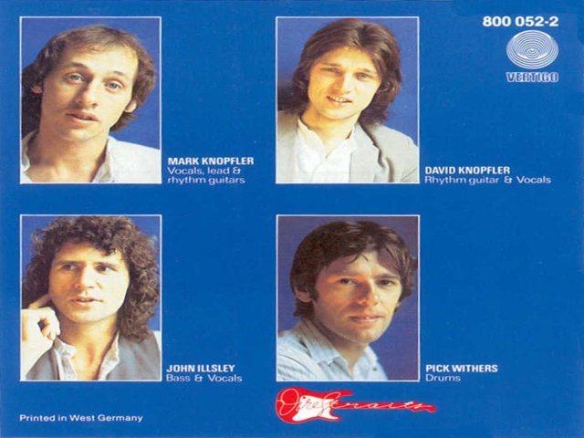

Slide 4
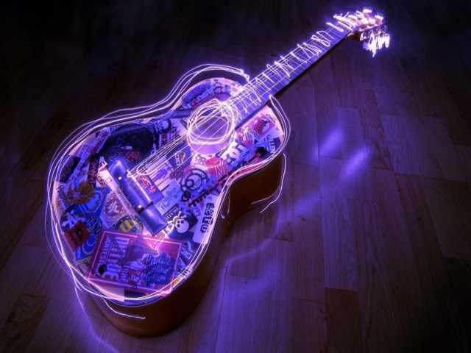

Slide 5
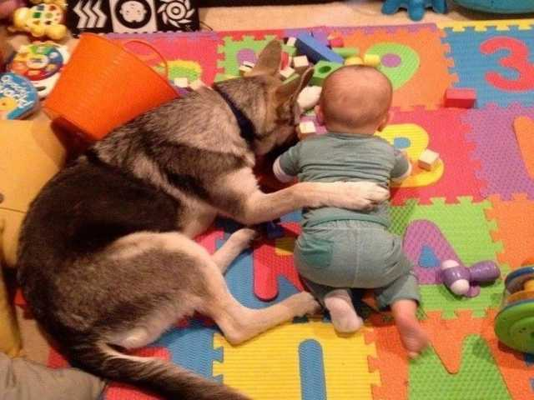

Slide 6
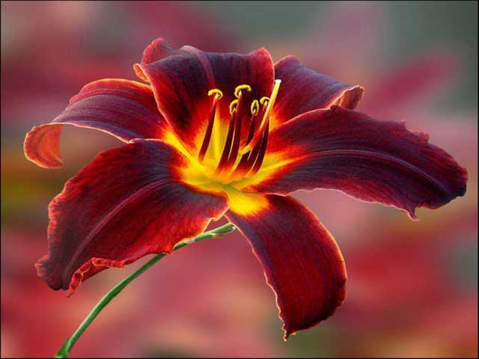

Slide 7
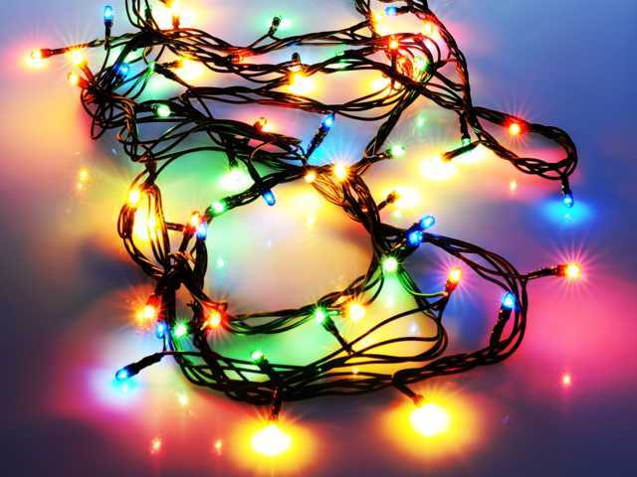

Slide 8
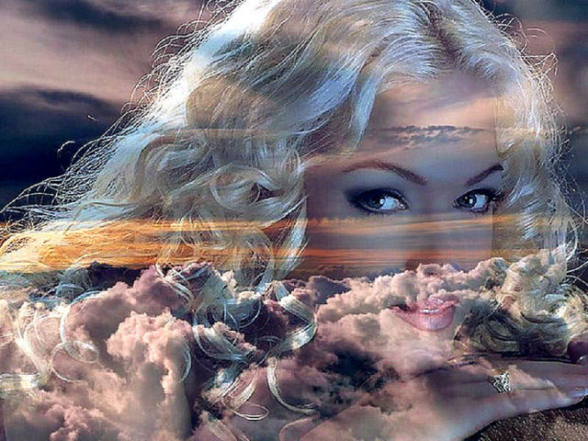

Slide 9
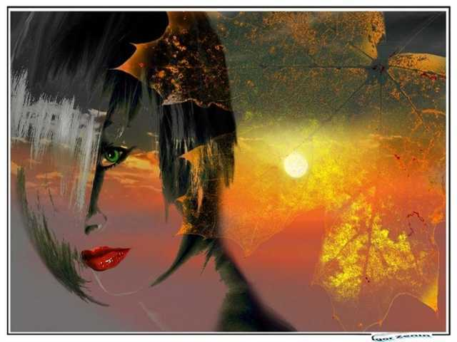

Slide 10


Slide 11
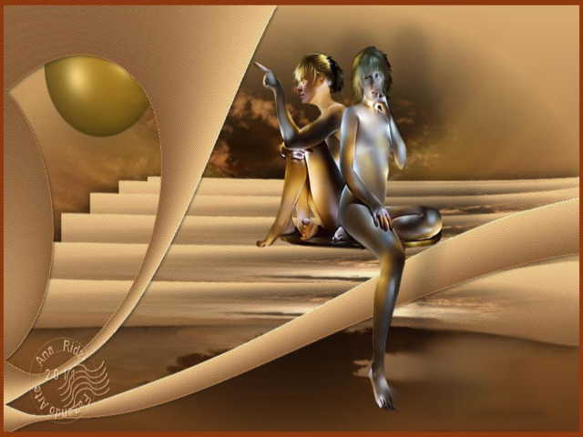

Slide 12
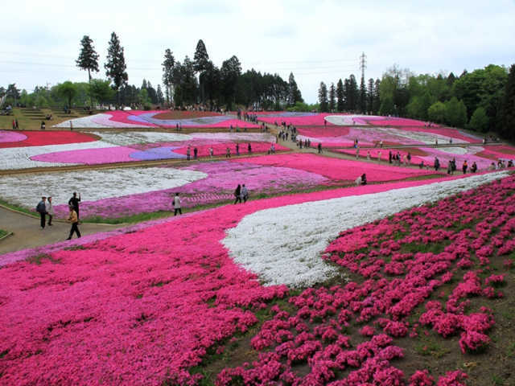

Slide 13


Slide 14


Here comes Johnny singing oldies golden "Be-Bop-A- Lula", "Girl what I say“Here comes Johnny
singing: "I have a woman“ Down in the tunnels, validating It has action, has movement Yes, the kid can play Dedication, devotion Turning night into day The song that plays sweet and loving woman The knife performs the song He plays the walk, the walk of life
Aquí viene Johnny cantando viejas canciones doradas "Be- Bop-A-Lula", "Chica lo que yo diga“ Aquí viene Johnny cantando: "Tengo una mujer“ Abajo en los túneles, haciéndose valer Tiene acción, tiene movimiento, Sí, el chico sabe tocar, Dedicación, devoción, Cambiando la noche en día, El interpreta la canción de esa mujer dulce y cariñosa El interpreta la canción del cuchillo, El interpreta el paseo, el paseo de la vida

Slide 15
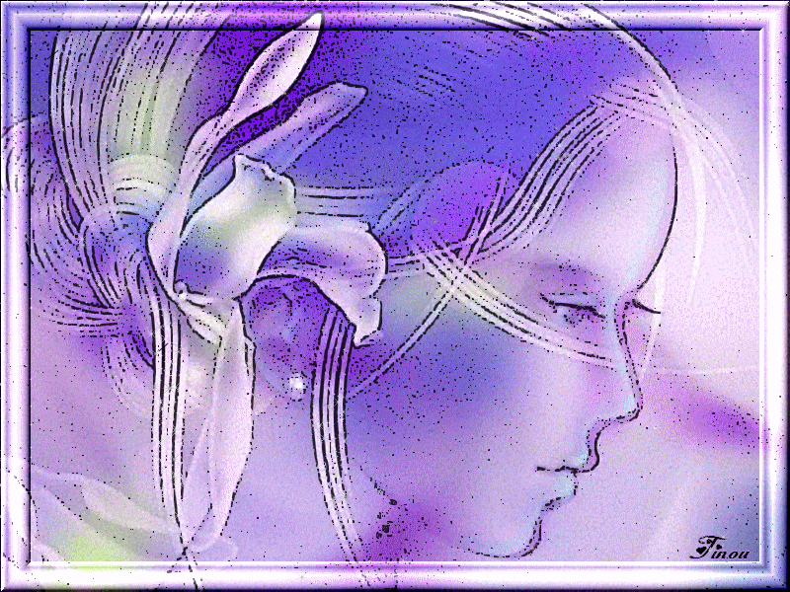

Slide 16
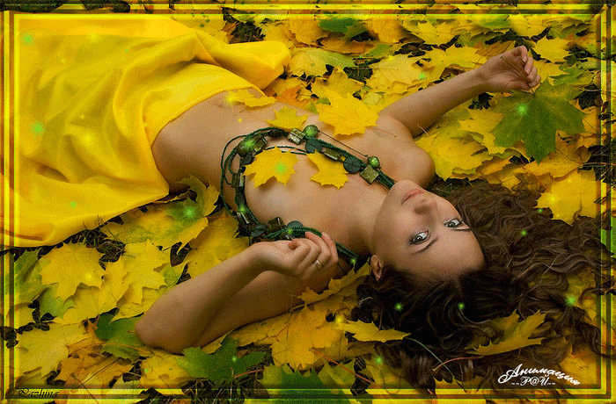

Slide 17


Here comes Johnny to tell the story, Hand me walk shoes, Here comes Johnny with the power and the glory, With the rhythms of the blues, It has action, has movement, Yes, the kid can play, Dedication, devotion Turning night into day, The song that plays sweet and loving woman The knife performs the song, He plays the walk, the walk of life
Aquí viene Johnny a contarte la historia, Acércame los zapatos de paseo, Aquí viene Johnny con el poder y la gloria, Con los ritmos del blues, Tiene acción, tiene movimiento, Sí, el chico sabe tocar Dedicación, devoción, Cambiando la noche en día
El interpreta la canción de esa mujer dulce y cariñosa, El interpreta la canción del cuchillo, El interpreta el paseo, el paseo de la vida

Slide 18
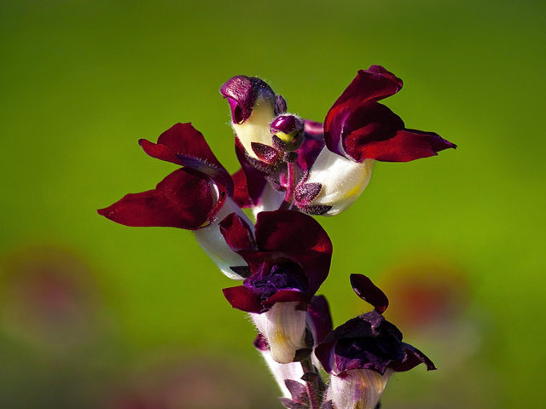

Slide 19
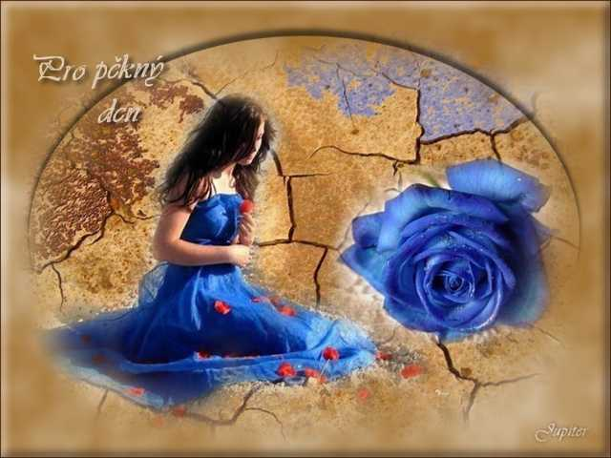

Slide 20
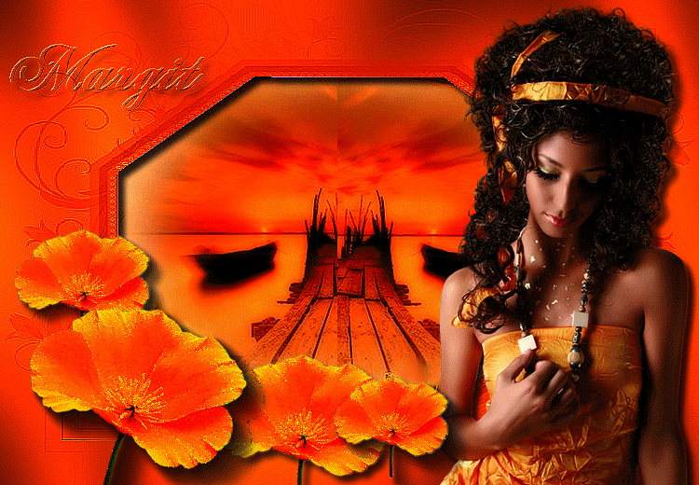

Slide 21


Slide 22
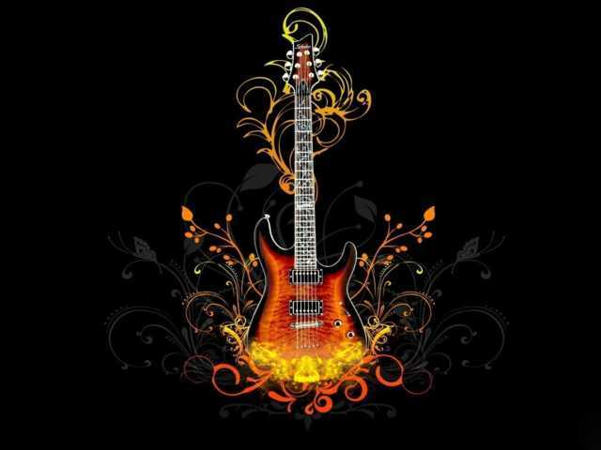

Slide 23

Here comes Johnny singing oldies golden "Be-Bop-A-Lula", "Girl what I say“ Here comes Johnny singing: "I have a woman“ Down in the tunnels, validating It has action, has movement Yes, the kid can play Dedication, devotion Turning night into day And at the end of so much violence of words Fights and nonsense without end, there is only one song Interprets the walk, the walk of life
Aquí viene Johnny cantando viejas canciones doradas "Be-Bop-A Lula", "Chica lo que yo diga“ Aquí viene Johnny cantando: "Tengo una mujer“ Abajo en los túneles, haciéndose valer Tiene acción, tiene movimiento Sí, el chico sabe tocar Dedicación, devoción Cambiando la noche en día Y al final de tanta violencia de palabras maledicentes Luchas y devaneos sin fin, sólo queda una canción Interpreta el paseo, el paseo de la vida

Slide 24
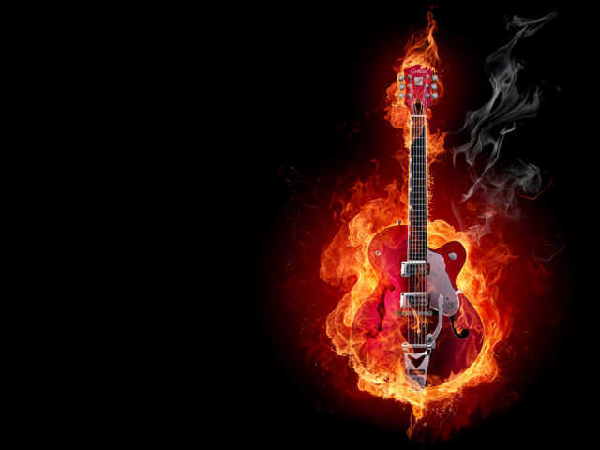

Slide 25
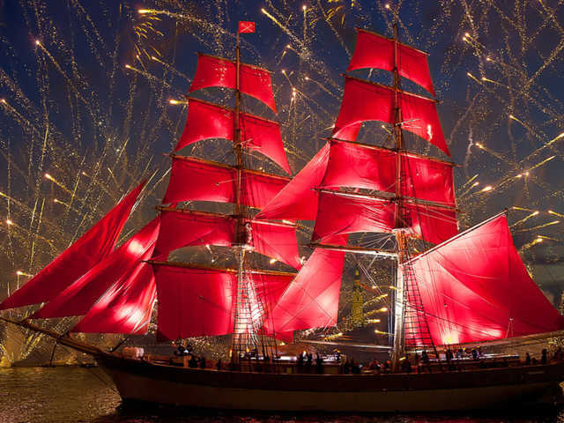

Slide 26
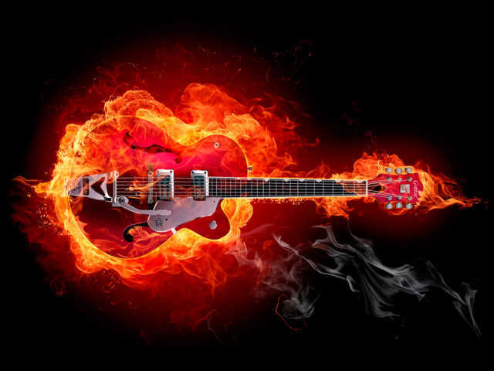

Slide 27


Slide 28
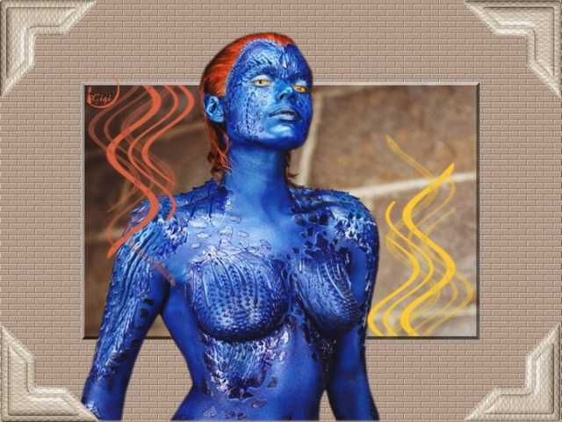

Slide 29


Slide 30


Slide 31


Slide 32


Slide 33
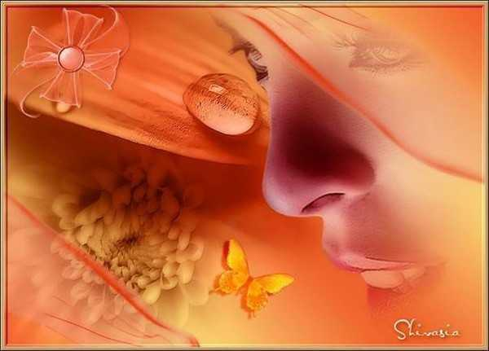

Slide 34
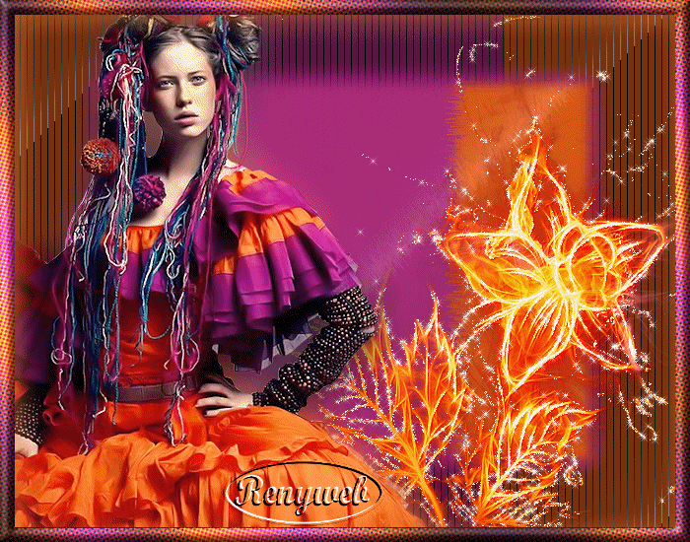

Slide 35



Accede a la sección que desees desde aquí:
Propia Creación
De la Red
Dedicatorias | Fechas Especiales | Graciosos
Historia y Arte | Lugares | Musicales
Naturaleza y Ciencias | Política | Reflexión
Religiosos | Románticos | Salud
Dedicatorias | Fechas Especiales | Graciosos
Historia y Arte | Lugares | Musicales
Naturaleza y Ciencias | Política | Reflexión
Religiosos | Románticos | Salud
Si deseas recibir pps periódicamente en tu correo electrónico subscríbete aquí:

